Slide 1

안전한 민족 대이동을 준비하라!
안전한 민족 대이동을 준비하라!
명절 기간 고속도로 휴게소 밀집도 예측 및
드라이브 스루 휴게소 위치 제안
애 플 민 트
박지원 | 박윤정 | 유찬미 | 진은정

Slide 2
목 차
분 석 배 경 | 분 석 과 정 | 결론 및 기대효과
분석 배경
분석 목적
아이디어 도출
주요 전처리 과정
데이터 분석 과정
휴게소 밀집도 예측 모델링
드라이브 스루 휴게소 위치 제안
서비스 활용 방안
기대 효과
한계점 및 제언

Slide 3
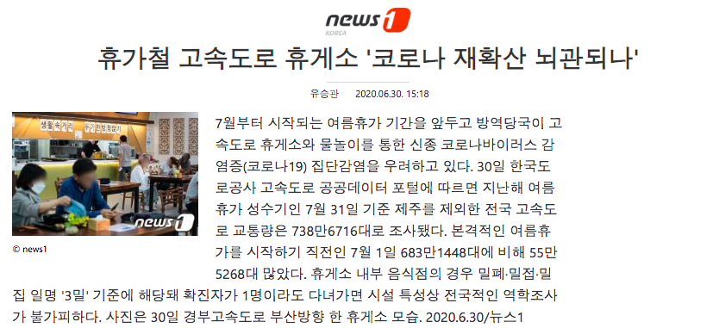
분석 배경
고속도로
휴게소
* 고속도로 휴게소는 밀폐·밀접·밀집의 "3밀 조건”을 만족
→ 코로나19 바이러스 확산 위험 높음
* 특히, 설날 ∙ 추석과 같은 명절 연휴에는 짧은 기간 내 수많은 사람들이 지역간 이동
* 3밀 조건과 더불어 전국 각지의 사람들이 모였다 흩어지는 특성 → 확진자가 1명이라도 다녀가면 전국적인 역학조사가 불가피하다고 함
“ 3밀 조건 ”
밀폐·밀접·밀집

Slide 4

분석 목적
휴게소의 밀집도를 실시간 모니터링 및 예측하여
인원을 효과적으로 분산시키자

Slide 5
아이디어 도출
* 분석 목적 : 휴게소의 밀집도를 실시간 모니터링 및 예측하여 인원을 효과적으로 분산
* 고속도로 이용 차량의 탑승자에게 특정 휴게소의 15분 후 밀집 위험도를 사전에 예측하여 알려주고, 해당 휴게소의 예측 위험도가 높을 경우 근처 드라이브 스루 휴게소 이용을 추천하는 시스템을 제안한다.
* 코로나19의 확산 위험 측면에서 밀집도는 곧 위험도 → 연속값인 밀집도를 “코로나 확산 위험도”라는 범주형 지표로 대응시켜 1단계, 2단계, 3단계로 나누어 표시
특정 휴게소의 "15분 후 코로나 확산 위험도"를 예측하는 문제로 정의

Slide 6



활용 데이터
데이터 출처 | 데이터 이름 | 데이터 설명
 | DSRC 데이터 | 차량의 OBU단말기와 고속도로 노변기지국(RSE) 간의 통신정보 데이터
 | 전국 휴게소 정보 표준 데이터 | 전국 휴게소정보(휴게소종류, 휴게소운영시작시각 등)를 제공
 | 휴게소 주차장 현황 (한국도로공사) | 휴게소별 이용 가능한 주차장 차량 대수 현황(합계, 소형, 대형)
 | 공사/사고정보 | 고속도로 및 국도 실시간 사고정보를 제공
분석 범위 | * 2019년, 2020년 각각의 설연휴 첫째 날 ∙ 둘째 날 * 경부고속도로에 위치한 부산방향 휴게소
분석 범위 | 휴게소 주차장 현황 (한국도로공사) | 휴게소별 이용 가능한 주차장 차량 대수 현황(합계, 소형, 대형)

Slide 7
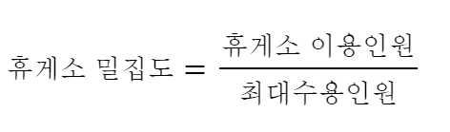
주요 전처리 과정
타겟 변수 생성 : 휴게소 밀집도 계산

Slide 8
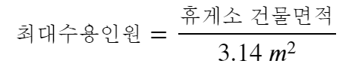
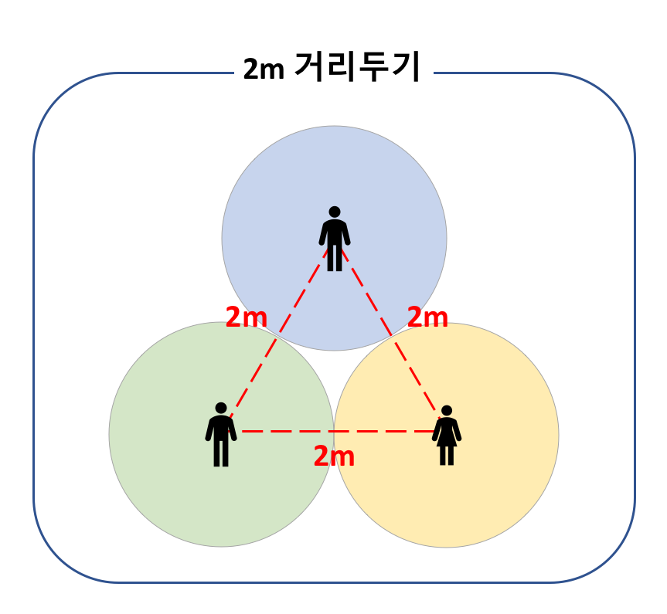
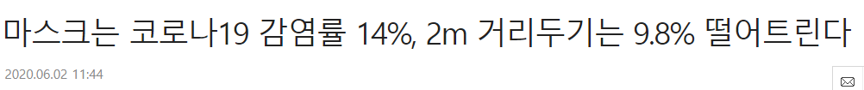
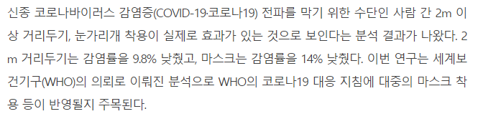
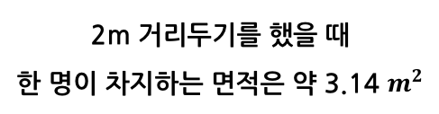
주요 전처리 과정
타겟 변수 생성 : 휴게소 밀집도 계산
2m 거리두기를 했을 때 한 명이 차지하는 면적은 약 3.14 $m^{2}$

Slide 9
주요 전처리 과정
타겟 변수 생성 : 휴게소 밀집도 계산
차량 경로 데이터 생성
휴게소 이용 차량 판별
휴게소 이용 인원 산출

Slide 10
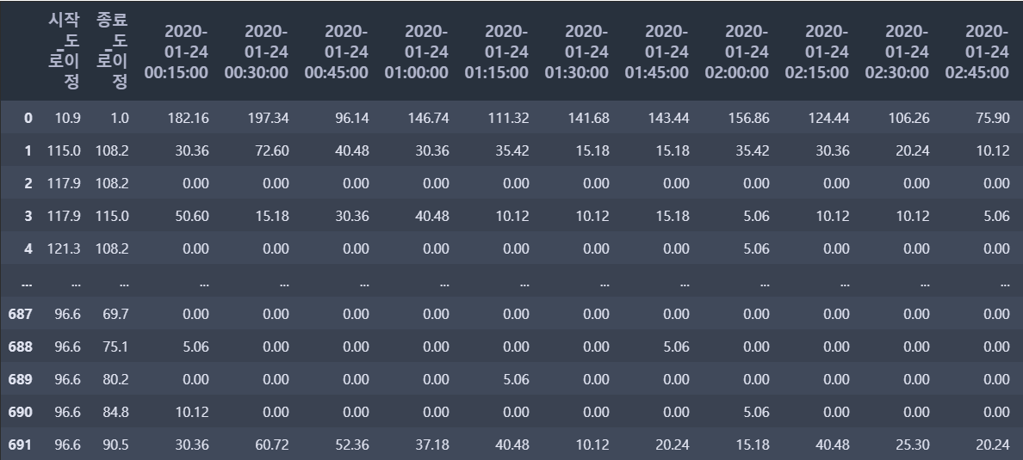
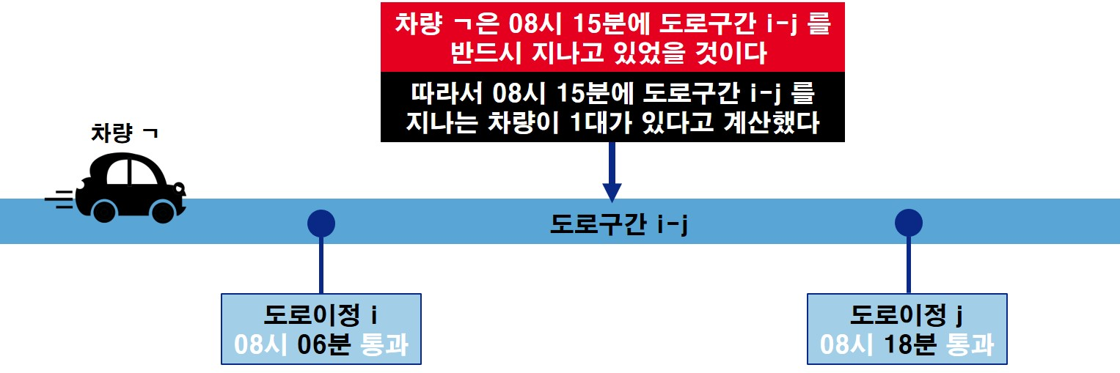
주요 전처리 과정
휴게소 밀집도를 예측하기 위한 주요 파생변수로 “밀도 교통량” 사용
밀도교통량 산정 방식
완성된 밀도교통량 데이터프레임
* 밀도 교통량은 도로구간에 차량이 얼마나 빽빽하게 들어서 있는지를 나타내는 지표로 15분 간격으로 밀도 교통량 값을 계산하였다.
* 동일한 대수의 차가 있더라도 차종에 따라 밀도 교통량이 달라질 것이다. 동일하게 차 10대가 있더라도 버스 10대가 있는 것과 소형차 10대가 있는 것의 밀도 교통량은 다르다. 따라서 차종별로 대표적인 2개의 차량 모델을 선정하여 차종별 장축(차의 길이)의 평균을 차종별 계수로 사용하였다.

Slide 11
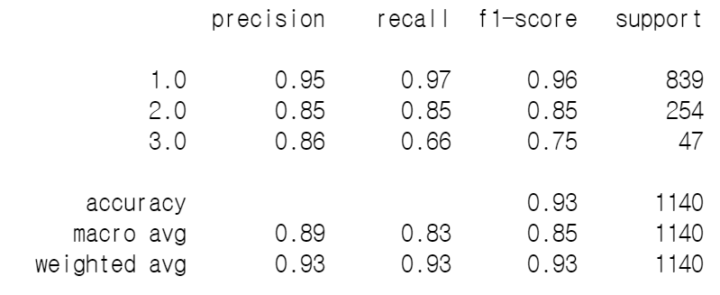
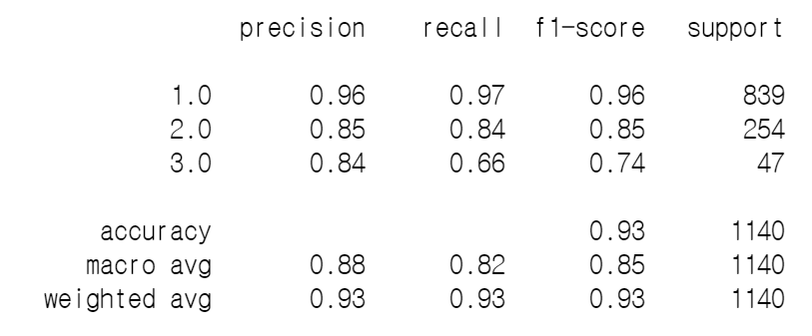
휴게소 밀집도 예측 모델링
사용 모델: XGB, LightGBM
모델 성능 평가
XGB
LightGBM

Slide 12
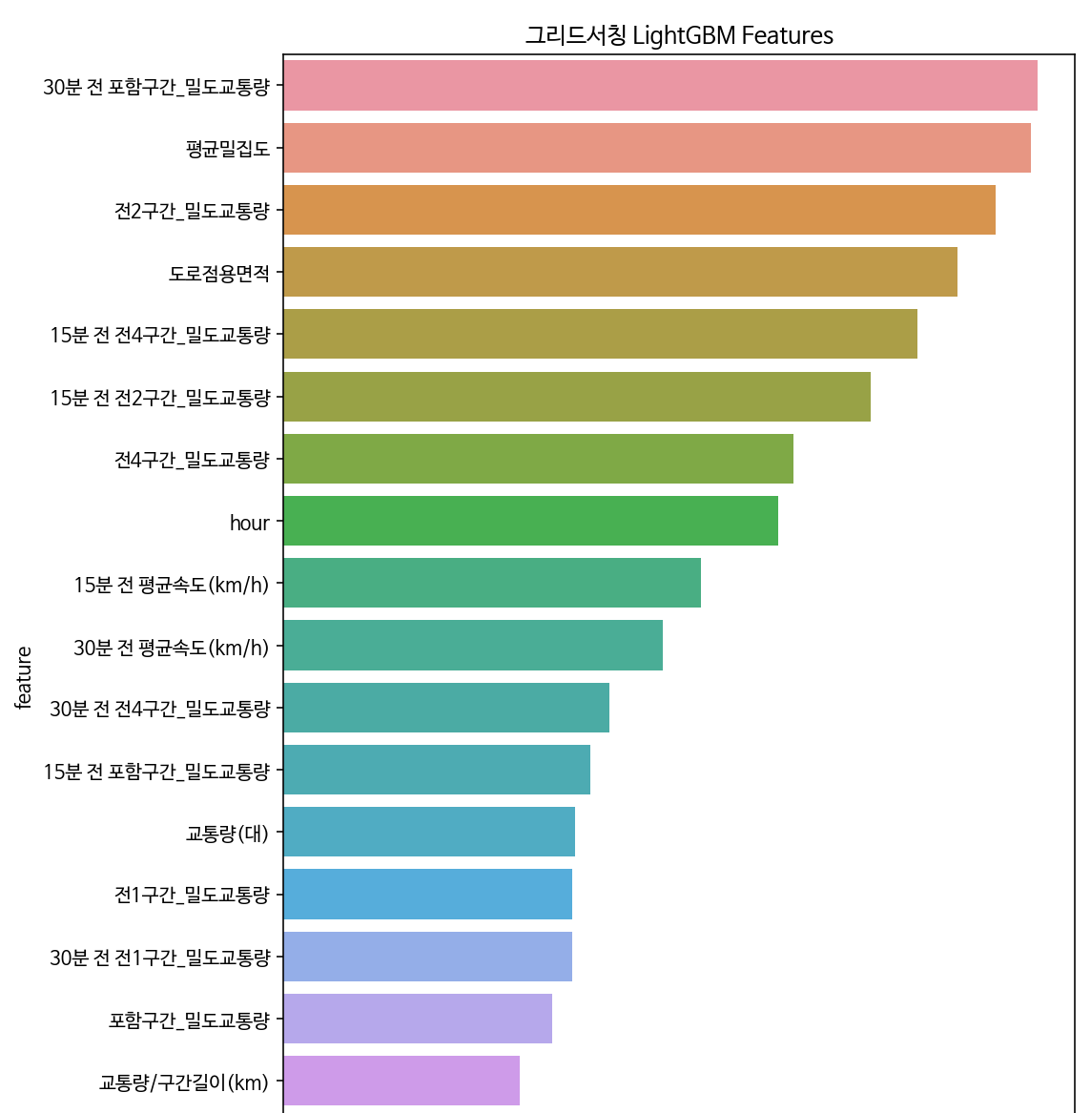
휴게소 밀집도 예측 모델링
LightGBM 변수 중요도

Slide 13
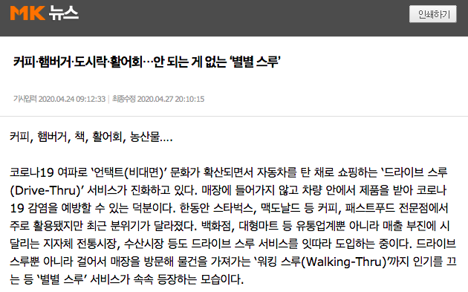
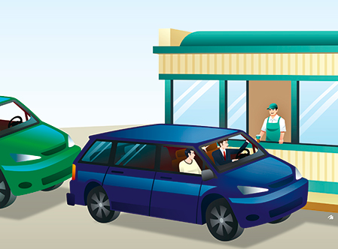
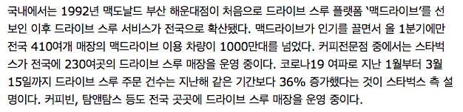
드라이브 스루 휴게소 위치 제안
코로나19로 인한 ‘언택트’ 문화 확산
∙ ∙ ∙
‘드라이브 스루(Drive-Thru)’ 서비스 진화

Slide 14
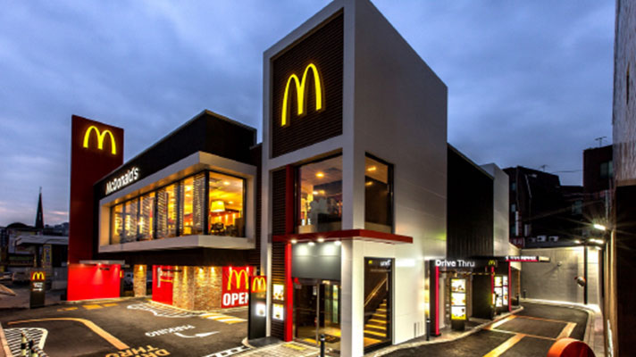
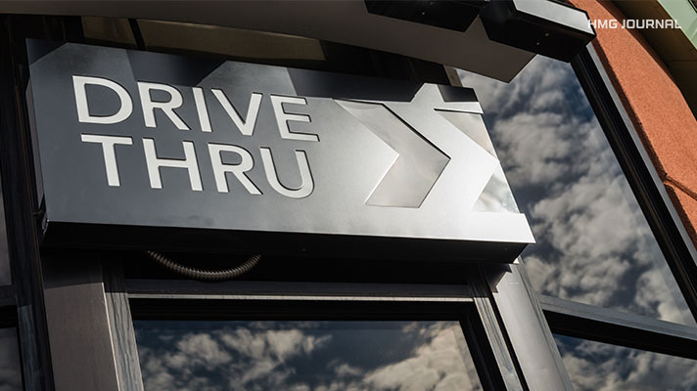
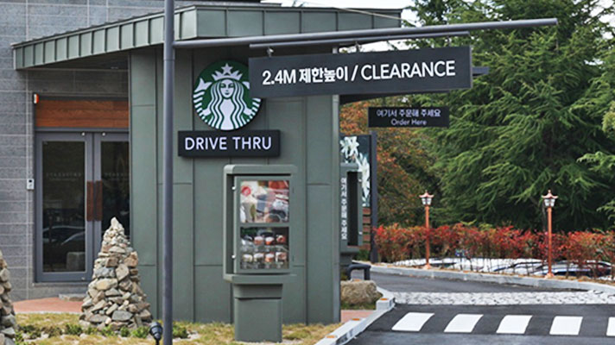
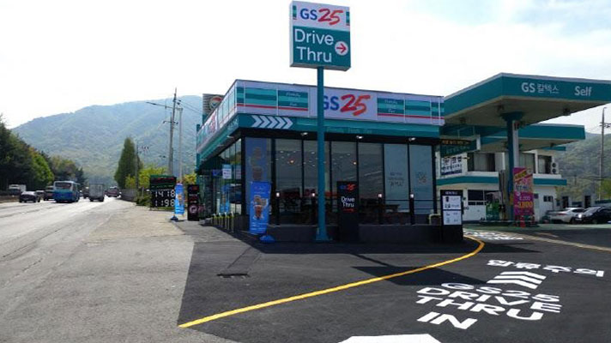
드라이브 스루 휴게소 위치 제안
맥도날드
대표적인 드라이브 스루 예시
스타벅스
드라이브 스루 (Drive Thru)
자동차에서 내리지 않은 상태로 서비스를 받을 수 있는 운영 방식
경남 창원 GS25
드라이브 스루 매장

Slide 15
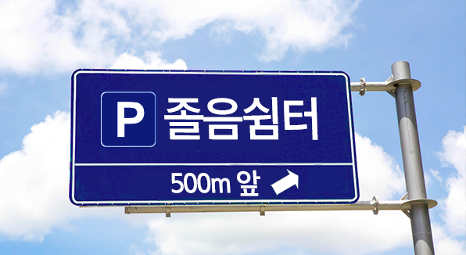
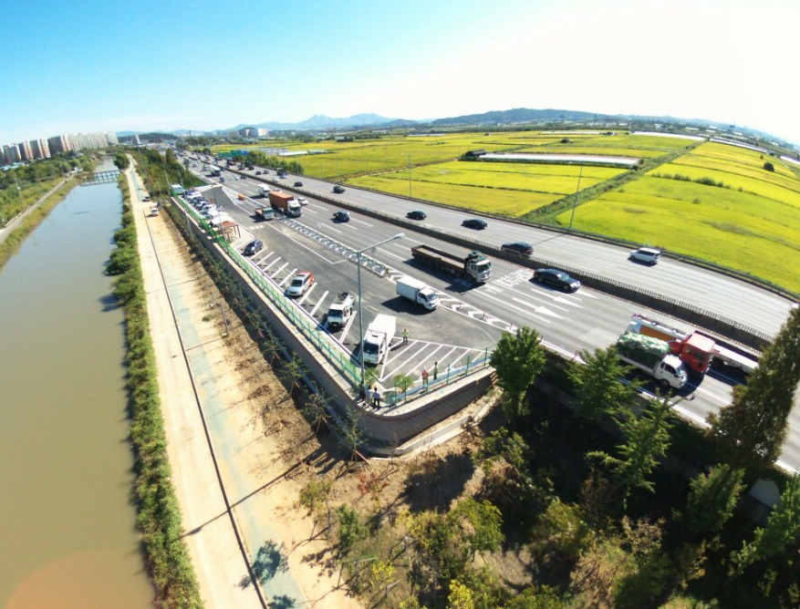
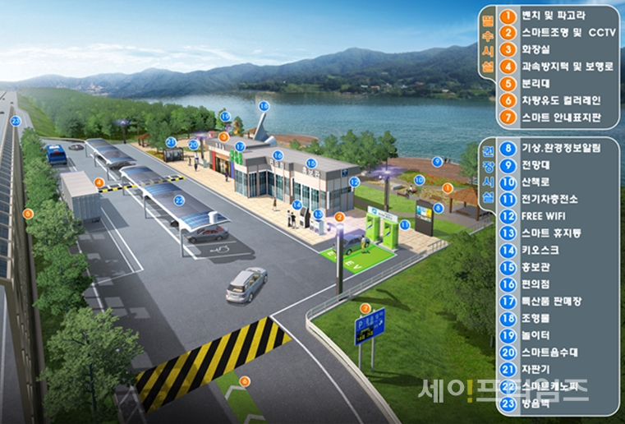
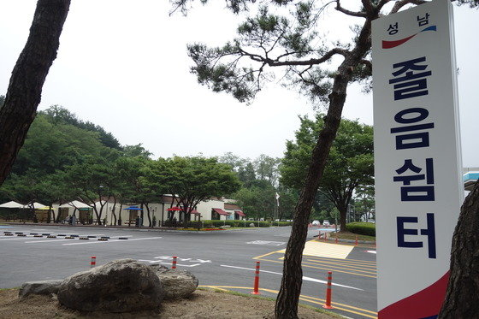
드라이브 스루 휴게소 위치 제안
졸음 쉼터
도로의 편리한 이용과 안전 및 원활한 도로교통의 확보를 위하여 설치하는 시설
졸음운전으로 인한 사고 예방 및 휴식 공간 제공을 위해
휴게소간 간격이 먼 구간에 설치하여
이용객에게 휴식공간을 제공하는 기능을 함
화장실이나 자판기 및 주유소가 있기도 함

Slide 16
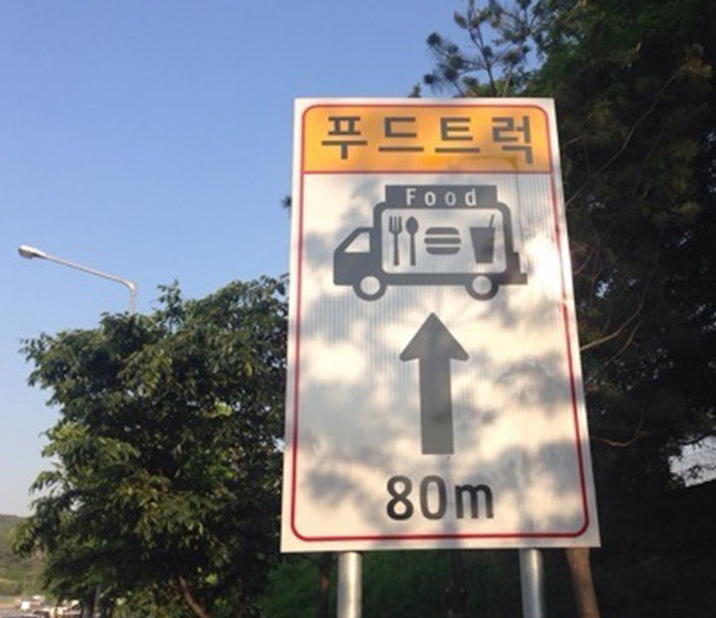
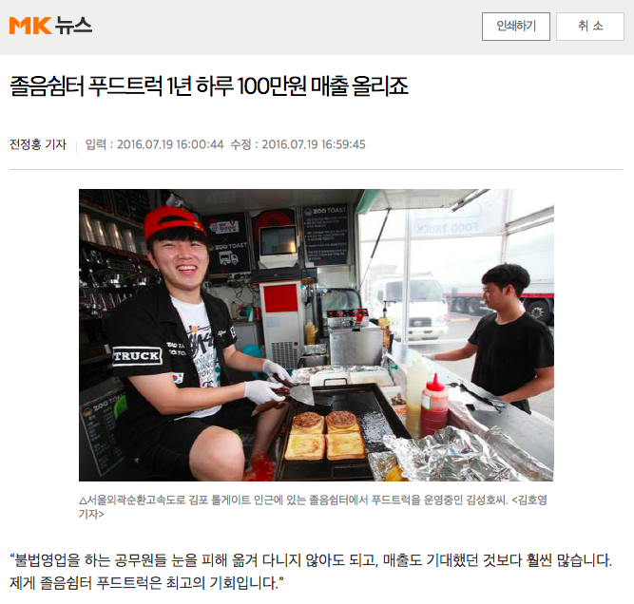
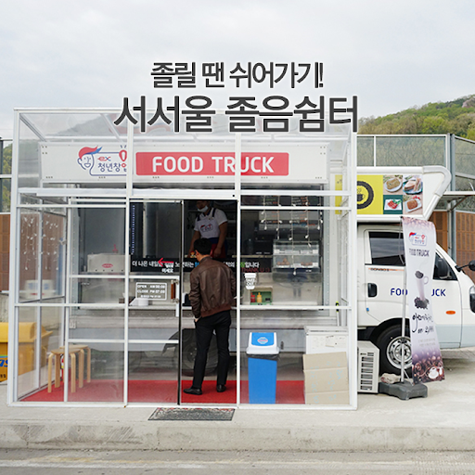
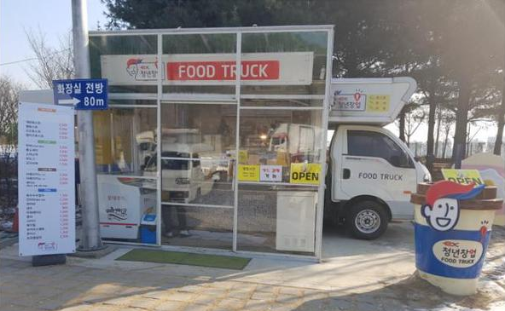

서비스 활용 방안
졸음 쉼터 내 푸드 트럭
고속도로 교통량이 급증하는 연휴 기간에 필요
$$↓$$
매장의 설치 및 해체가 용이한 푸드트럭 활용
졸음쉼터 내 청년창업 푸드트럭
청년들의 창업을 장려하기 위해 생긴 정책
현재 졸음쉼터에서 운영중인 푸드트럭을 활용하는 방안도 가능
졸음 쉼터에서 운영중인 청년창업 푸드트럭 매장
서서울 졸음쉼터에 있는 청년창업 푸드트럭
이목 졸음쉼터에 있는 청년창업 푸드트럭
청년창업 푸드트럭 성공사례

Slide 17



드라이브 스루 휴게소 위치 제안
졸음 쉼터
$$+$$
푸드 트럭
$$+$$
드라이브 스루 서비스
코로나 19 감염 예방

Slide 18
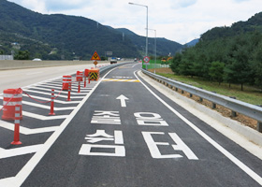
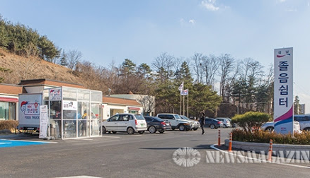
드라이브 스루 휴게소 위치 제안
드라이브 스루 휴게소란 ?
* 드라이브 스루 (Drive Thru)란 자동차에서 내리지 않은 상태로 서비스를 받을 수 있는 운영 방식
* 드라이브 스루 휴게소를 졸음 쉼터 내 공간을 활용하여 식음료를 판매하는 푸드트럭 영업장으로 정의

Slide 19
드라이브 스루 휴게소 위치 제안
드라이브 스루 휴게소 위치 선정 기준
휴게소 밀집도
휴게소 평균체류시간
직전 휴게소로부터의 거리

Slide 20
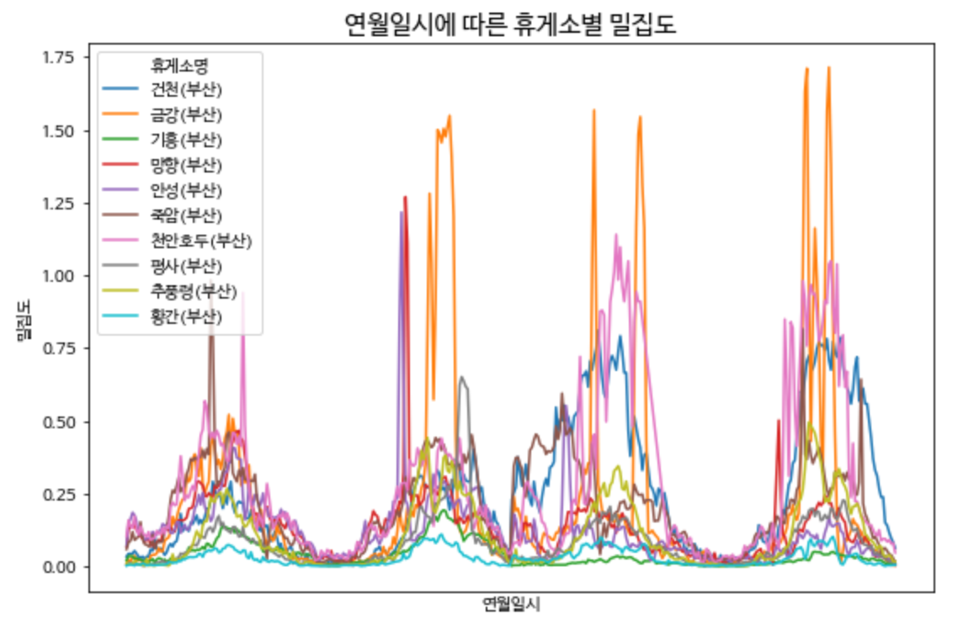
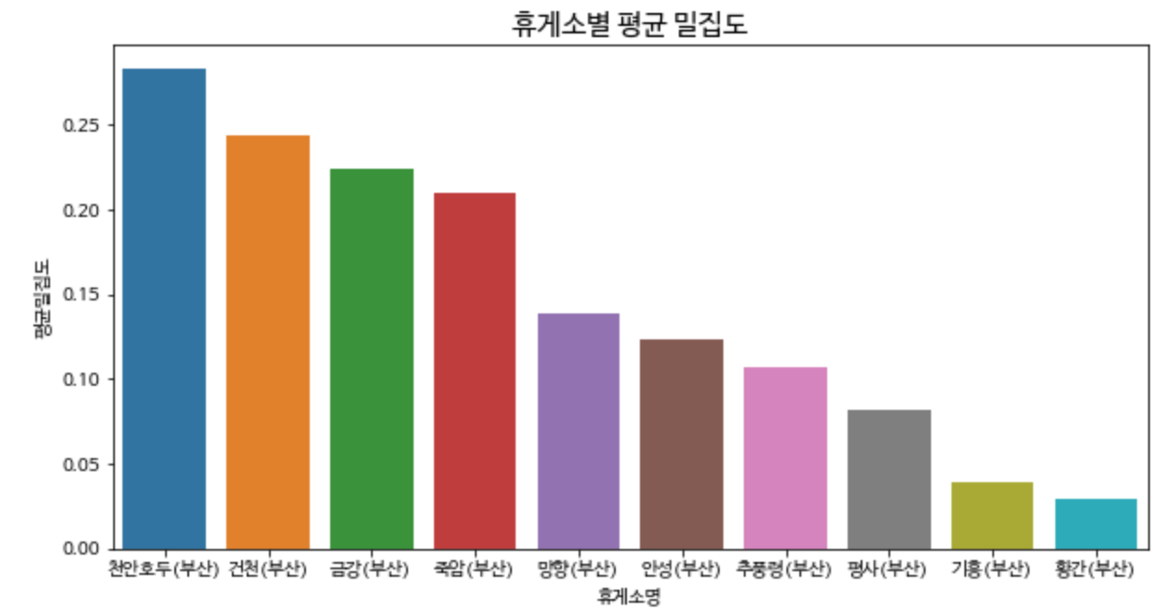
드라이브 스루 휴게소 위치 제안
드라이브 스루 휴게소 위치 선정 기준
1. 휴게소 밀집도

Slide 21
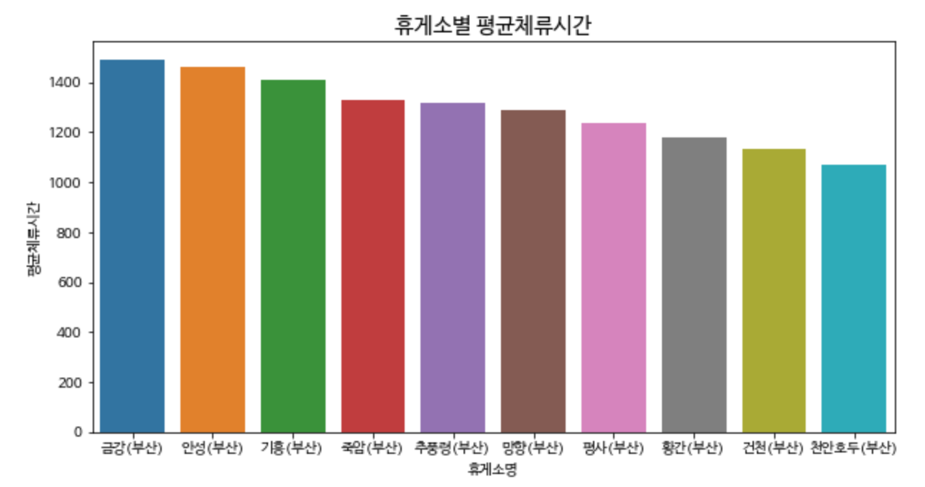
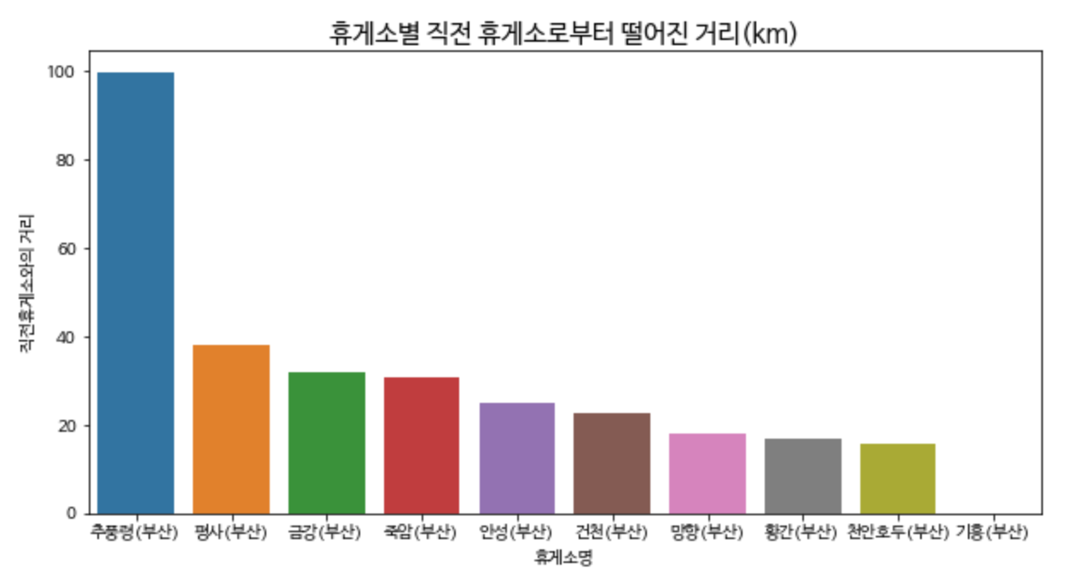
드라이브 스루 휴게소 위치 제안
드라이브 스루 휴게소 위치 선정 기준
2. 휴게소 평균체류시간
3. 직전 휴게소로부터의 거리

Slide 22
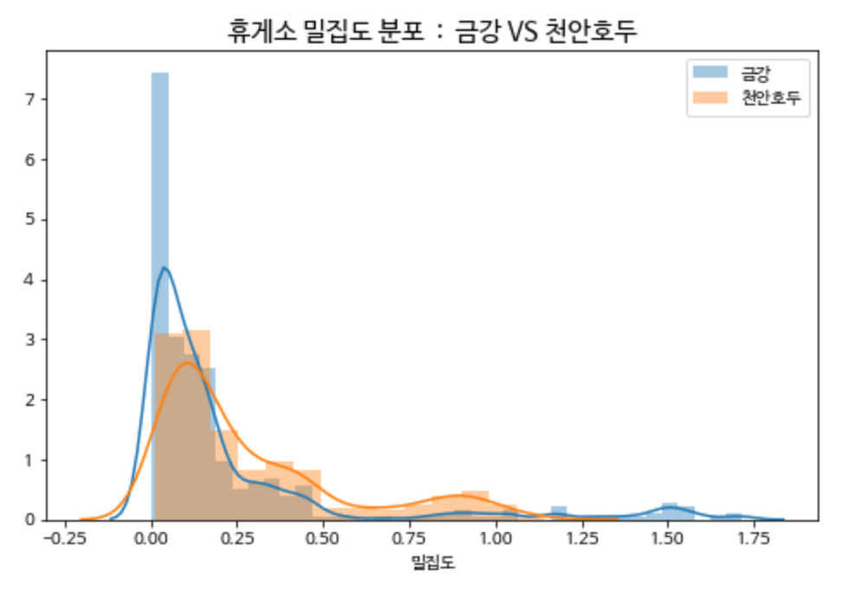
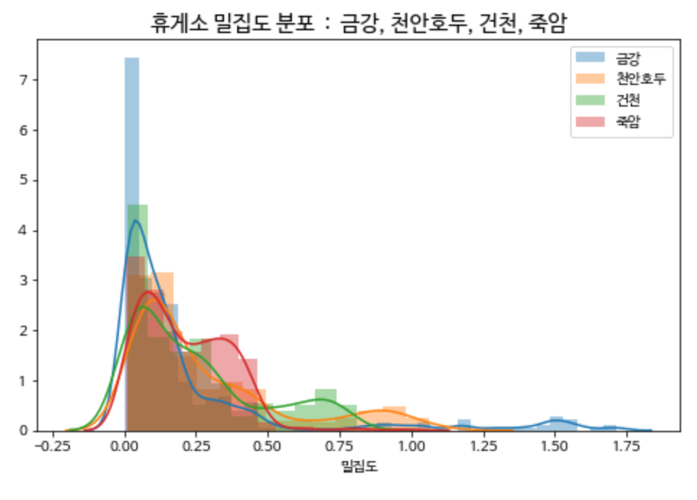
드라이브 스루 휴게소 위치 제안
금강 휴게소의 특징

Slide 23
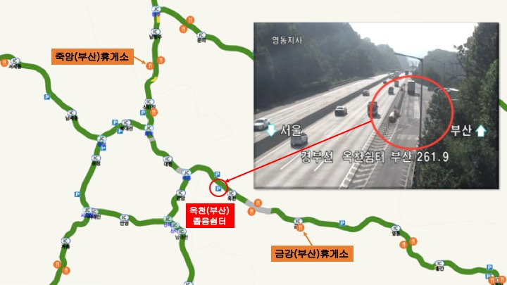
드라이브 스루 휴게소 위치 제안
예) 금강휴게소 직전의 옥천 졸음 쉼터

Slide 24
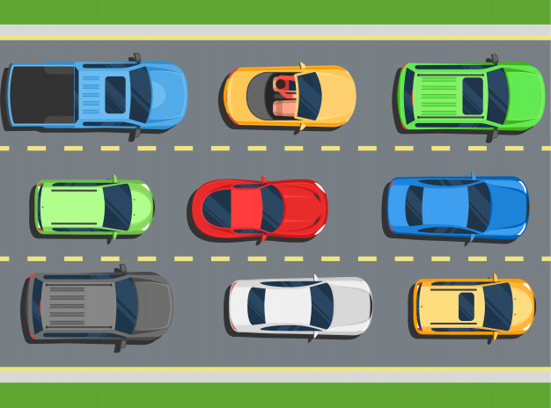
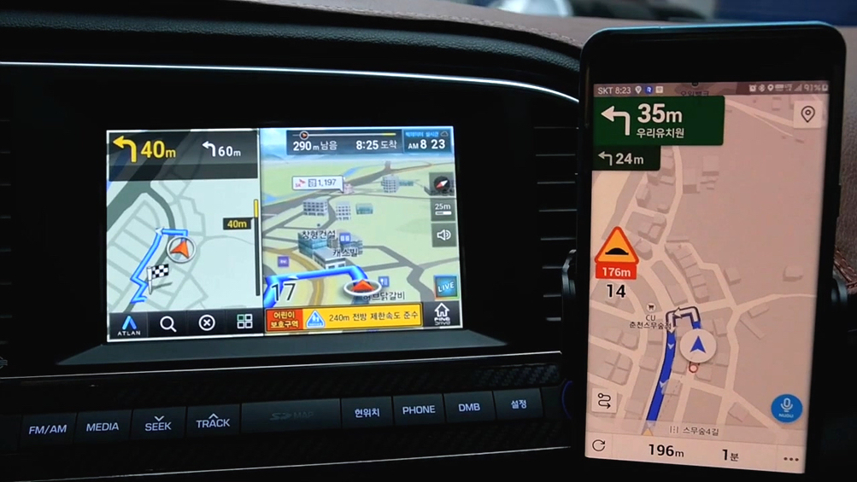
서비스 활용 방안
<인접 휴게소 예상 위험도 알림 서비스>
예시)
"전방 20km 금강 휴게소의 15분 후 예상 밀집 위험도는 3단계입니다. 코로나19 예방과 생활 속 거리두기를 위해 전방 10km 내 위치한 옥천 드라이브 스루 휴게소 이용을 추천합니다."

Slide 25
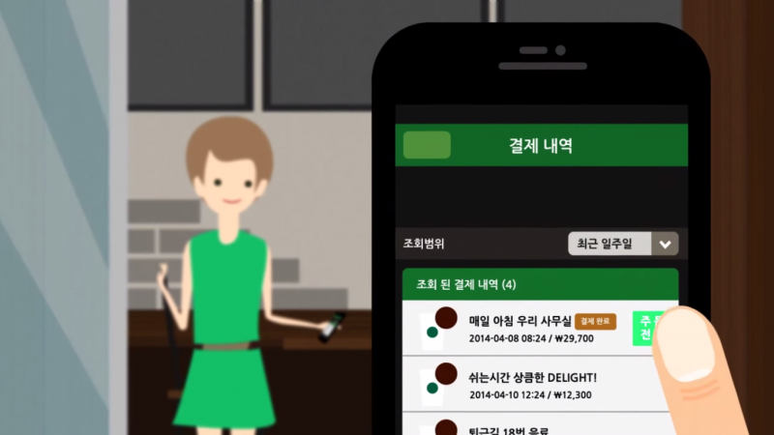
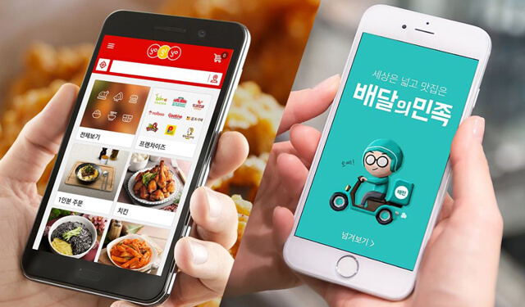

서비스 활용 방안
모바일 앱 을 통한
판매 메뉴 정보 제공 및 간편 주문 시스템 도입
예) 스타벅스 ‘사이렌오더’, 배달의 민족, 요기요 어플
간편 결제 시스템
예) Payco, 네이버 페이

Slide 26
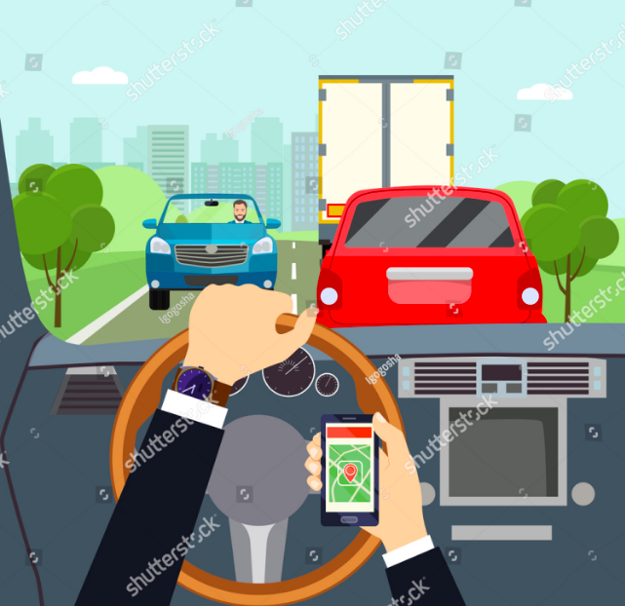

서비스 활용 방안
드라이브 스루 휴게소 진입 전 주문
$$↓$$
매장에서 결제없이 픽업 가능

Slide 27
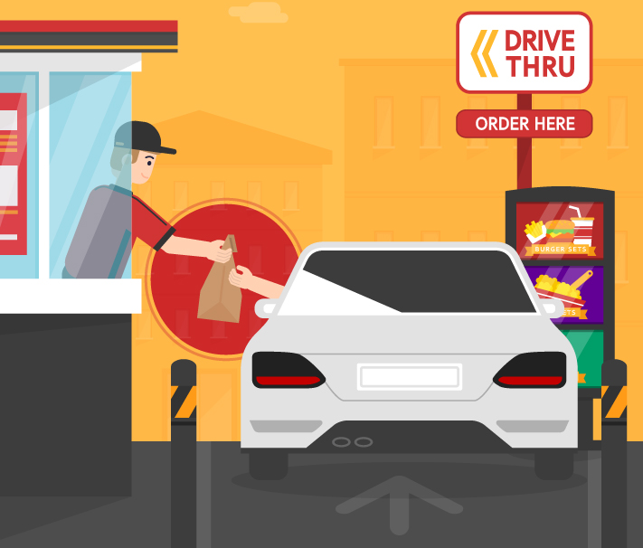
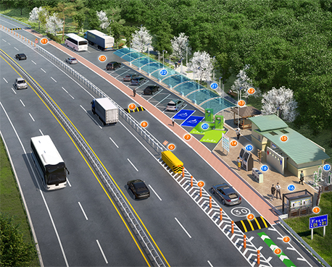

서비스 활용 방안
졸음쉼터 예시
출구
픽업과 동시에 고속도로 진입이 가능하도록
졸음쉼터 출구쪽 에 드라이브 스루 매장 설치
$$↓$$
교통 흐름을 방해하지 않으면서 비대면 방식으로
다양한 식음료를 구매하고 차량 내에서 섭취 가능
입구

Slide 28
기 대 효 과
* 인접 휴게소 예상 위험도 알림 서비스로 휴게소의 밀집 인원을 효과적으로 분산시킬 수 있음
* 사전 주문 및 결제 시스템을 통한 대면 거래 최소화로 불특정 다수의 접촉 방지
* 결제를 위한 대기시간을 단축시켜 회전율를 높일 수 있음 (정체 최소화)
* 비대면 방식으로 다양한 식음료를 구매하고 차량 내에서 섭취 가능 (코로나의 위험으로부터 안전한 식사 가능)
* 졸음 쉼터의 출구 쪽에 위치시켜 교통흐름을 방해하지 않음
* 드라이브 스루 휴게소의 형태로 ‘푸드트럭’을 이용한다면 기존 페스티벌 등에서 비정기적으로 영업하던 푸드트럭 자영업자들에게 영업기회 제공이라는 사회/경제적 측면에서의 효과 또한 기대할 수 있음

Slide 29
한 계 점 및 제 언
* 졸음쉼터 휴게소 이용객 중 화장실 이용 인원을 분산시키지 못함
→ 본 분석의 취지는 휴게소 내 코로나 확산 방지이므로 화장실 이용 인원보다는 식당에서 마스크를 쓰지 않고 식사를 하는 인원에 대한 분산이 훨씬 중요함. 따라서, 화장실 사용을 원하는 경우 기존 휴게소를 이용하되, 식음료 섭취는 드라이브 스루 휴게소를 이용한다면 휴게소 코로나 확산 위험은 현저히 줄어들 것임.
* 23시 45분에서 익일 00시 00분으로 넘어가는 시간대에 대한 밀도교통량을 계산할 수 없었음
→ DSRC 데이터 수집 단위 문제로 해당 시간대에 고속도로를 이용하는 차량들을 계산할 수 없었으나, 연휴 기간 휴게소 내 코로나 확산을 최소화하고자 하는 본 분석의 목표 큰 영향을 주지 않는다고 판단함.
* 하행 차량만을 대상으로 분석을 진행함
→ 연휴 3일차인 2020년 2월 6일 DSRC 데이터가 15시까지만 존재해 연휴 첫 이틀만을 대상으로 귀성길 차량에 대해 분석함. 하지만 상행 차량도 분석 대상으로 추가한다면 보다 풍부한 분석 결과가 도출될 것으로 기대됨. 더불어 경부선 이외의 고속도로 구간에 대한 추가적인 분석을 진행한다면 좋을 것임.

Slide 30

참고 문헌
* DSRC 활용방법 참고자료-한국도로교통공사_차량 통행경로 분석체계 및 활용 고도화 방안 (2018)
차량 경로 데이터, 휴게소 체류시간, 밀도 교통량 데이터 구축 과정에서 참고
* 방대환, 이영인, 장현호, 한동희 (2018) 차량궤적자료를 활용한 통행행태 기반 고속도로 휴게소 이용 확률 모형개발, 한국ITS학회논문지, 17:4, 63-75
휴게소 이용차량 판별 과정에서 참고
* 김해, 이환필, 권철우, 박성호, 박상민, 윤일수 (2018) 유동인구 빅데이터 기반 고속도로 휴게소 혼잡지표 개발 연구, 한국ITS학회논문지, 17:4, 99-111
휴게소 밀집도 산정 과정에서 참고
분석 툴

